Slide 1
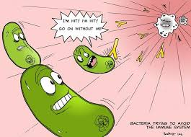
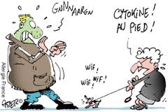
Immunosénescence et infections
DESC maladie infectieuse
17/04/18
Dr H. Vallet

Slide 2
Plan
Rappels immunologiques
Le système immunitaire normal
Le système immunitaire sénescent
Conséquences cliniques

Slide 3
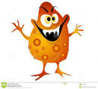
Quelques « rappels » d’immunologie
Neutrophiles
Antigène
Macrophages
LyT
TCR
Monocytes
Phagocytose
LyB
Phagocytose
Cellules dendritiques
Système immunitaire inné
Système immunitaire adaptatif

Slide 4
Quelques « rappels » d’immunologie
Cytokines
pro
inflammatoires
Neutrophiles
Cytokines
anti
inflammatoires
Macrophages
LyT
TCR
Monocytes
LyB
Cellules dendritiques
Système immunitaire inné
Système immunitaire adaptatif

Slide 5
Un système Immunitaire « normal » (1)
Moelle osseuse
Cellules souches hématopoïétiques
Capacité d’autorenouvellement
Potentiel clonal diversifié
Cellules souches lymphoïdes
Cellules souches myéloïdes
LB
LT
LNK
PN
Monocytes
macrophages
plaquettes
GR
CD4, CD8
Équilibre cellulaire constant
Répartition
Nombre

Slide 6
Un système Immunitaire « normal » (2)
Moelle osseuse
Organes lymphoïdes primaires
Thymus
Différenciation LB
Cellules souches lymphoïdes
Différenciation LT
Lymphocytes B naïfs
Lymphocytes T naïfs
Organes lymphoïdes secondaires
Lymphocytes T et B mémoires / effecteurs
Antigène
Activation
Centres
Germinatifs
LyB mémoires ➔ Plasmocytes
Production d’Ac
LyT mémoire
Production de cytokines

Slide 7
Un système Immunitaire « normal » (3)
- Bonnes capacités homéostasiques ➔ Balance immunitaire à l’équilibre
→ maintien taux constant LT :
production centrale (fonction thymique > 20 ans) et prolifération périphérique
- Bonnes capacités fonctionnelles effectrices ➔ Cellules efficaces!!!
- Un retour du système au repos / pas d’hyperactivation
après disparition de l’antigène
- Réponses adaptées car régulées ➔ Pas de réaction contre le soi

Slide 8
Un système Immunitaire sénescent : cellules souches
Moelle osseuse
Cellules souches hématopoïétiques
(Beerman 2011)
Cellules souches myéloïdes
Cellules souches lymphoïdes
LB
LT
PN
Monocytes
macrophages
plaquettes
GR
Déséquilibre:
Myéloïdes >> lymphoïdes

Slide 9
Un système Immunitaire sénescent : immunité innée
Polynucléaires, Monocytes et macrophages
Nombre stable
Altération de la fonction++++++
Chimiotactisme 
Activité phagocytaire 
Synthèse dérivés réactifs oxygène/nitrogène 
Activité microbicide PNn 
Taux sériques de cytokines pro-inflammatoires (IL-6, IL-1β, TNF-a)
Altération des fonctions phagocytaires et bactéricidie
Statut hyper-inflammatoire +++ (prédictif de morbidité et mortalité chez les sujet âgé)➔ « INFLAM-AGING »

Slide 10
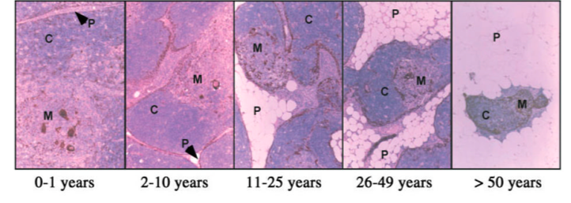
Vieillissement immunitaire T: Involution thymique
Involution graisseuse
Tout au long de la vie
- 3% tissus / an à partir de l’âge adulte
Diminution du nombre de cellules T naives produites
Diminution du REPERTOIRE T
- 3% cellules naïves / an à partir de l’âge adulte (TREC)

Slide 11
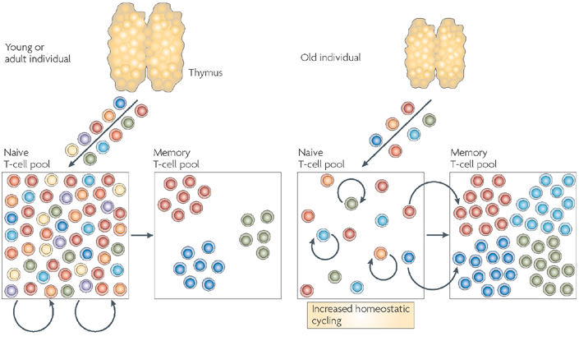
Vieillissement immunitaire T: homéostasie altérée
AUGMENTATION de la capacité de prolifération
des naïves
Pool Naîf
Pool Mémoire

Slide 12
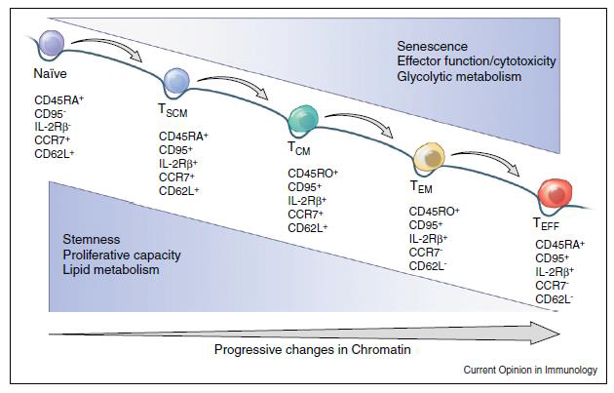
Vieillissement immunitaire T: altération du compartiment mémoire
Avec l’âge:
Accumulation de cellules T mémoires très différenciées « vieilles/sénéscentes »
faibles capacités prolifératives (↓ télomères)
moins sensibles à l’apoptose
oligoclonalité
- prennent la place de nouvelles cellules / spécificités
Restifo et al., COI, 2013
➔ Expansions oligoclonales
➔ Répertoire moins diversifié

Slide 13
2 causes principales de vieillissement immunitaire T
Involution thymique:
⇒ Diminution du Répertoire des cellules T avec l’âge
… le thymus n’est pas le seul responsable…
Expansions oligoclonales de cellules T mémoires (surtout les CD8+)

Slide 14
Effet de l’âge sur les lymphocytes B: défauts quantitatifs et qualitatifs
Diminution de la production centrale (MO) des LB
Conséquences:
diminution de production des LB naifs
accumulation des LB mémoires de répertoire limité
Altération de la formation des centres germinatifs
Switch d’Ac IgG haute affinité -> IgM faible affinité
Production d’Ac peu affins
Réduction du nombre de plasmablastes
Réduction réponses vaccinales
Sécrétion d’Ac: titre, affinité
& protection plus faibles
Augmentation des auto-Ac (IgM+++)

Slide 15
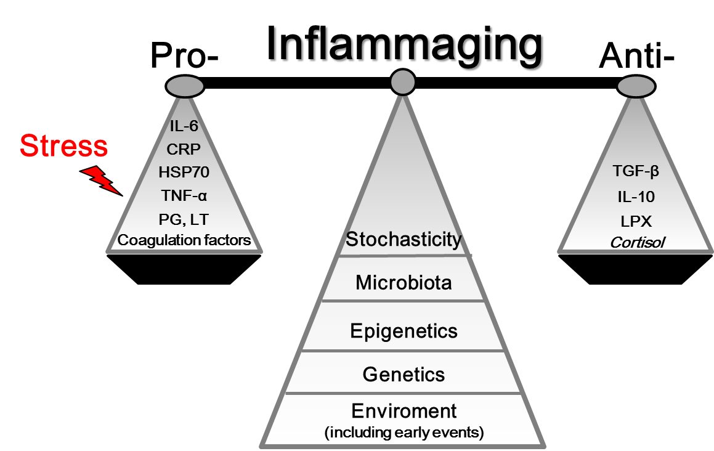
Un système immunitaire sénescent dans un contexte inflammatoire
Résistance aux infections
Survie précoce
Susceptibilité aux infections
INFLAMM-AGING
ANTI-INFLAMM-AGING
Pathologies inflammatoires
Fragilité
Longévité
Survie prolongée
D’aprés Franceschi Mech Ageing Dev 2007

Slide 16
Conséquences Cliniques (1)
Anomalies du répertoire T et B
Inflammation
Infections
↓Réponses vaccinales
Expansions clonales
Cancers
Cardio-vasculaire
Troubles neurocognitifs

Slide 17
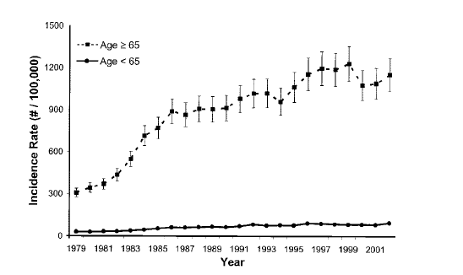
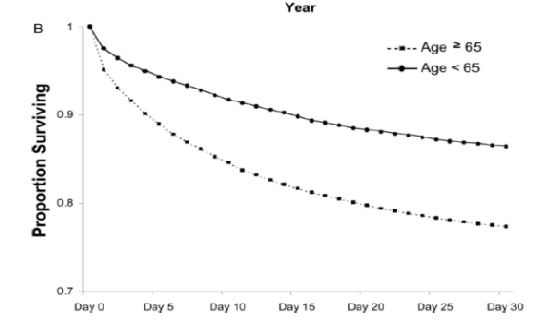
Conséquences Cliniques (2)
Susceptibilité augmentée aux infections
Une des causes majeures de mortalité et de morbidité du sujet âgé
Sepsis et sujets âgés :
Augmentation incidence
Augmentation taux de mortalité
Martin 2006
Martin 2006
40 à 50% des bactériémie surviennent chez des patients âgés
Taux de mortalité du choc septique 50-60% (contre 30-40% chez le jeune)

Slide 18
Conséquences Cliniques (2)
Susceptibilité augmentée aux infections
Une des causes majeures de mortalité et de morbidité du sujet âgé
Pneumopathies bactérienne et sujets âgés :
Germe le plus fréquent: S. pneumoniae
Suivi de H. influenzae, S. aureus et BGN patient âgé>>jeune
Taux de mortalité de 15 à 30% dans les pays développés
Autres facteurs de risque
Comorbidité (dénutrition)
Modifications du tissus pulmonaire
Dentition+++
Krone et al., Lancet Respir Med 2014
Meyer et al., Semin Respir Crit Care Med. 2010

Slide 19
Conséquences Cliniques (2)
Susceptibilité augmentée aux infections
Une des causes majeures de mortalité et de morbidité du sujet âgé
Grippe et sujets âgés :
Infections à Influenza graves: (McElhaney 2011)
→ 90% décès liés à la grippe = sujets âgés

Slide 20
Conséquences Cliniques (2)
Susceptibilité augmentée aux infections
Une des causes majeures de mortalité et de morbidité du sujet âgé
Grippe et sujets âgés :
➔ Mortalité attribuable au pathogène augmente avec l’âge

Slide 21
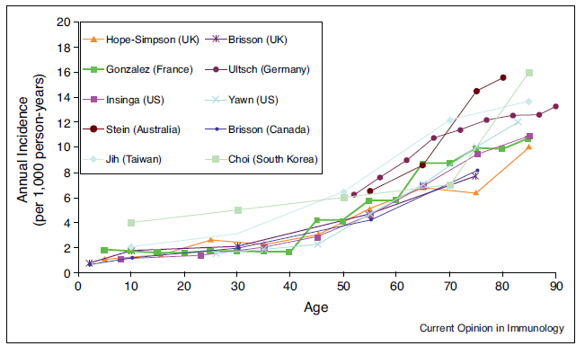
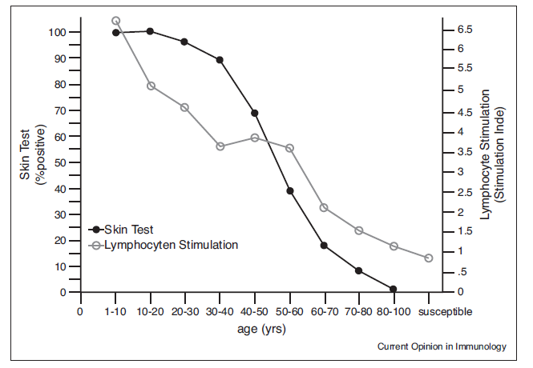
Conséquences Cliniques (2)
Susceptibilité augmentée aux infections
Une des causes majeures de mortalité et de morbidité du sujet âgé
Réactivations virales et sujets âgés :
Réactivations virales : VZV
Corrélé au déclin des réponses T anti-VZV
Levin 2012
(Burkle 1982)
Augmentation de l’incidence du Zona avec l’âge:
8 à 10 fois plus de risque après 60ans; 50% des > 85 ans
(Heymann 2008)

Slide 22
Conséquences Cliniques (3)
Diminution des réponses vaccinales
Réponses mémoires persistent mais insuffisantes / protection optimale → restimulation
Vaccination anti-influenza
- Anticorps neutralisants → + faibles que chez le jeune
Protection grippe: 18-65 ans: 59%; sujet > 65 ans 39%-49%
Protection mortalité: 5,3% → 3,9% après 79 ans
Osterholm 2012; Beyer 2012; France, HCSP mars 2014
Vaccination anti-VZV
- Diminution du taux d’anticorps et de l’efficacité clinique avec l’âge. (Levin 2008, 2013)

Slide 23
Conclusion
Vieillissement du système immunitaire
Système inné: Etat pro-inflammatoire chronique ➔ INFLAM-AGING
Système adaptatif:
Diminution du nombre de cellules naïve (involution thymique) ➔ Répertoire T restreint
Augmentation du compartiment mémoire et oligoclonalité
Taux d’Ac diminué, affinité diminuée
Conséquences
Infections plus fréquentes et plus graves (bactériennes et virales)
Diminution de l’efficacité vaccinale

